Slide 1
Ch.3 线性系统的时域分析

Slide 2
本章内容(1/2)
本章内容
建立了系统的数学描述之后,接着而来的是对系统作定量和定性的分析
  定量分析主要包括研究系统对给定输入的响应问题,也就是对描述系统的状态方程和输出方程的求解问题
  定性分析主要包括研究系统的结构性质, 如: 能控性、能观性和稳定性等
本章讨论线性系统的运动分析
  连续系统与离散系统的状态空间模型的求解
  状态转移矩阵的性质和计算
  连续系统状态方程的离散化

Slide 3
本章内容(2/2)
目录
  3.1 线性定常连续系统状态方程的解
  3.2 状态转移矩阵的性质及计算
  3.3 线性定常连续系统的离散化
  3.4 线性定常离散系统状态方程的解

Slide 4
线性定常连续系统状态方程的解(1/1)
3.1 线性定常连续系统状态方程的解
先讨论线性定常齐次状态方程的解,以引入矩阵指数函数和状态转移矩阵等概念
  所谓齐次状态方程就是指状态方程中不考虑输入项(u(t)=0)的作用, 满足方程解的齐次性
    研究齐次状态方程的解就是研究系统本身在无外力作用下的自由(自治)运动
  所谓非齐次状态方程就是指状态方程中输入项的作用,状态方程解对输入具有非齐次性
    研究非齐次状态方程的解就是研究系统在外力作用下的强迫运动

Slide 5
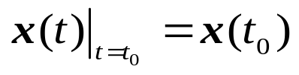
线性定常齐次状态方程的解(1/1)
3.1.1 线性定常齐次状态方程的解
什么是微分方程的齐次方程?
  齐次方程就是指满足解的齐次性的方程, 即若x是方程的解, 则对任意非零的实数a, ax亦是该方程的解
  所谓齐次状态方程, 即为下列不考虑输入的自治方程
x’ = Ax
  齐次状态方程满足初始状态
  的解,也就是由初始时刻t₀的初始状态x(t₀)所引起的无输入强迫项(无外力)时的自由运动

Slide 6

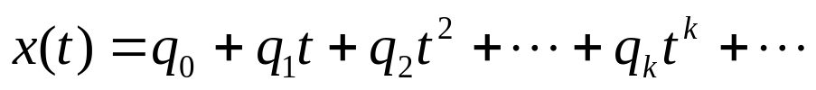
级数展开法(1/4)
  1. 级数展开法
先观察标量常微分方程
在初始时刻t₀ = 0的解
  该方程中x(t)为标量变量, a为常数
由常微分方程理论知, 该方程的解连续可微
  因此, 该解经泰勒展开可表征为无穷级数, 即有
  式中, q_{k} (k = 1, 2, ...)为待定级数展开系数

Slide 7
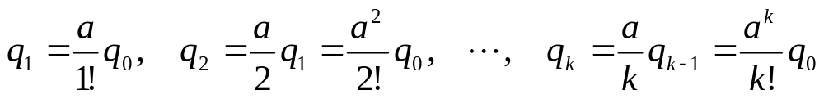
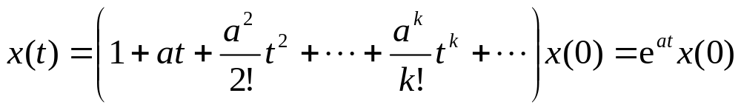
级数展开法(2/4)
  将所设解代入该微分方程, 可得
  如果所设解是方程的真实解, 则对任意 t, 上式均成立
    因此, 使 t 有相同幂次项的各项系数相等, 即可求得
    令x(t)的解表达式中t = 0, 可确定 q₀ = x(0)
  因此, x(t)的解表达式可写为

Slide 8
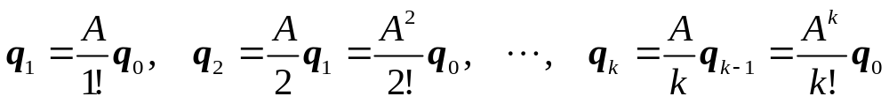
级数展开法(3/4)
下面考虑向量状态方程的求解
  为此, 设其解为t的向量幂级数, 即
  x(t) = q₀ + q₁t + q₂t² + … + q_{k}t^{k} + …
  式中, q_{k} (k = 1, 2, ...)为待定级数展开系数向量
  将所设解代入该向量状态方程x’ = Ax, 可得
  q₁ + 2q₂t + 3q₃t² + … + kq_{k}t^{k-1} + …
  = A(q₀ + q₁t + q₂t² + … + q_{k}t^{k} + …)
  如果所设解是方程的真实解,则对任意t, 上式均成立
    因此, 使 t 有相同幂次项的各项系数相等, 即可求得

Slide 9
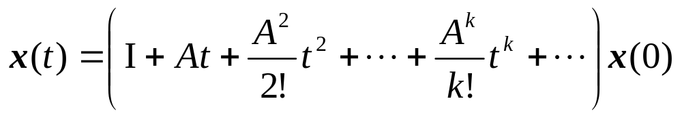
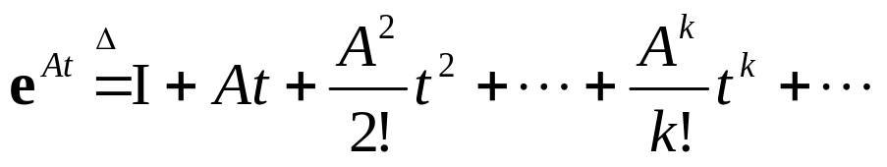
级数展开法(4/4)
  若初始时刻t₀ = 0, 初始状态x(0) = x₀, 则可确定
  q₀ = x(0) = x₀
  因此, 状态x(t)的解可写为
  该方程右边括号里的展开式是n×n维矩阵函数
    由于它类似于标量指数函数的无穷级数展开式, 所以称为矩阵指数函数, 且记为
  利用矩阵指数函数符号, 齐次状态方程的解可写为:
  x(t) = e^{At}x₀

Slide 10
拉氏变换法(1/8)
  2．拉氏变换法
若将对标量函数拉氏变换的定义扩展到向量函数和矩阵函数,定义对向量函数和矩阵函数的拉氏变换为分别对该向量函数和矩阵函数的各个元素求相应的拉氏变换, 那么可利用拉氏变换及拉氏反变换的方法求解齐次状态方程的解.
对该齐次状态方程x’ = Ax, 设初始时刻t₀ = 0且初始状态x(0) = x₀, 对方程两边取拉氏变换, 可得
sX(s) − x₀ = AX(s)
  于是可求得该齐次状态方程的解x(t)的拉氏变换为
  X(s) = (sI−A)⁻¹x₀

Slide 11
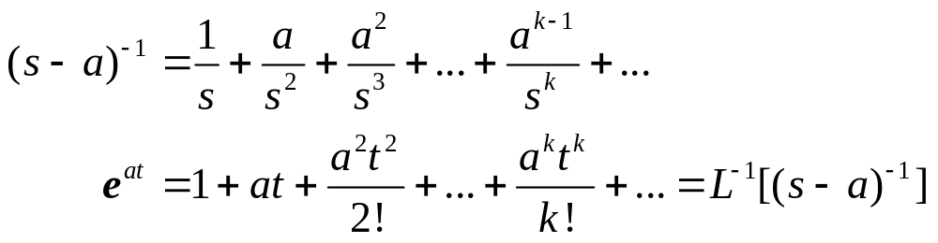
拉氏变换法(2/8)
  对上式取拉氏反变换,即得齐次状态方程的解为
x(t) = L⁻¹[(sI−A)⁻¹]x₀
  下面讨论如何求解拉氏反变换L⁻¹[(sI−A)⁻¹]
    主要思想为将标量函数的拉氏变换与反变换平行推广至矩阵函数中
对标量函数, 我们有

Slide 12
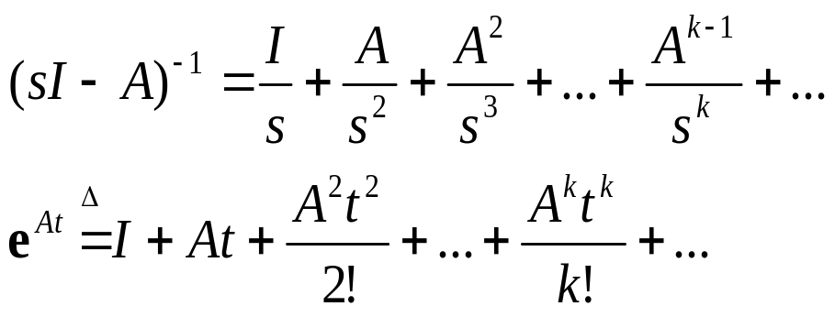
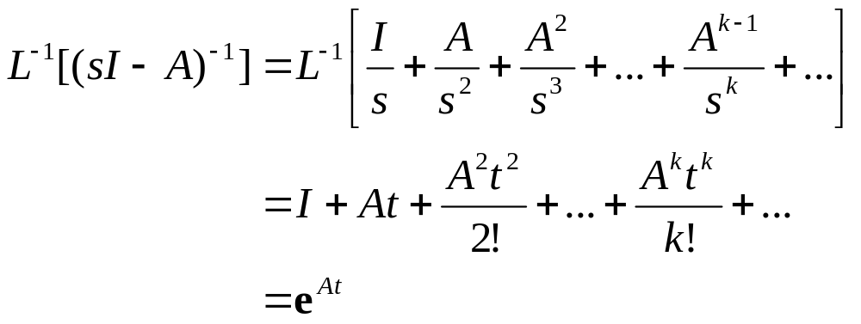
拉氏变换法(3/8)
  将上述关系式推广到矩阵函数则有
  其中e^{At}称为时间 t 的矩阵指数函数, 并有

Slide 13
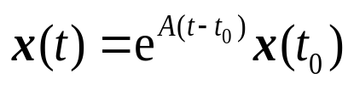

拉氏变换法(4/8)
因此,基于上述(sI−A)⁻¹的拉氏反变换, 该齐次方程的解为
x(t) = L⁻¹[(sI−A)⁻¹]x₀ = e^{At} x₀
  上述拉氏反变换法求解结果与前面的级数展开法求解结果一致
  若初始时刻t₀≠0, 对上述齐次状态方程的解作坐标变换,则可得解的另一种表述形式:
状态方程的解表达式说明了齐次状态方程的解实质上是初始状态x(t₀)从初始时刻t₀到时刻t系统运动状态的转移, 其转移特性和时刻t的状态完全由矩阵指数函数 和初始状态x(t₀)所决定

Slide 14
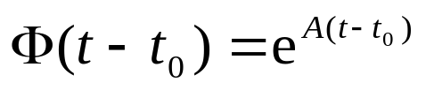
拉氏变换法(5/8)
为讨论方便, 引入能描述系统状态转移特性的线性定常连续系统的状态转移矩阵如下:
Φ(t) = e^{At}
  因此, 有如下关系式
x(t) = Φ(t)x(0) = Φ(t−t₀)x(t₀)
  由上述状态转移矩阵定义和齐次状态方程的解, 系统状态转移矩阵有如下关系
Φ(t) = L⁻¹[(sI−A)⁻¹]

Slide 15
拉氏变换法(6/8)
齐次状态方程的解描述了线性定常连续系统的自由运动
  由解的表达式可以看出, 系统自由运动的轨线是由从初始时刻的初始状态到 t 时刻的状态的转移刻划的
  当初始状态给定以后, 系统的状态转移特性就完全由状态转移矩阵所决定
    所以, 状态转移矩阵包含了系统自由运动的全部信息
  可见, 状态转移矩阵的计算是齐次状态方程求解的关键

Slide 16
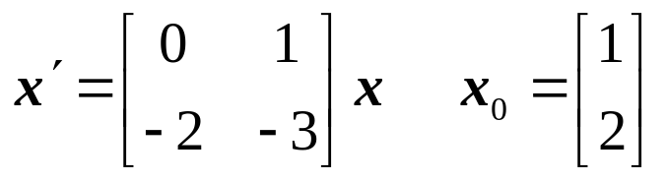
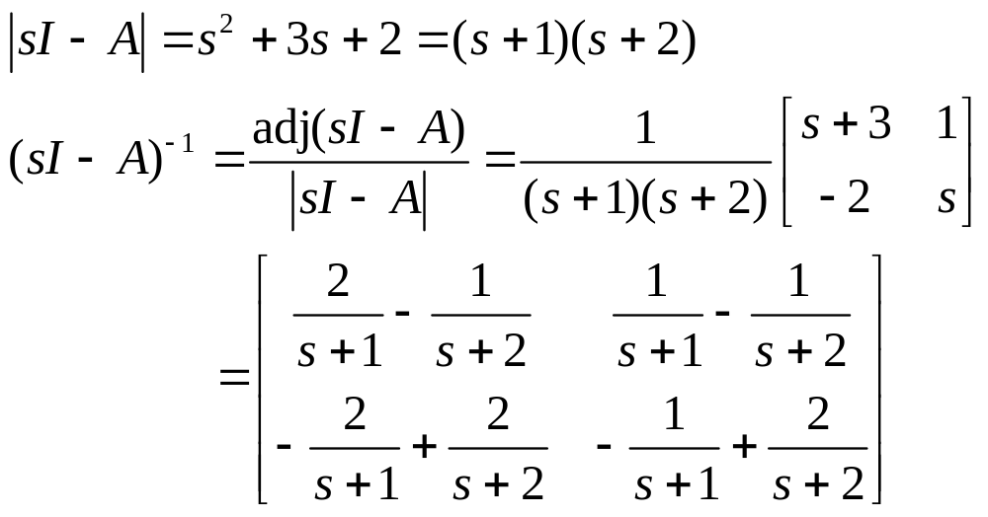
拉氏变换法(7/8)
例3-1 试求如下状态方程在初始状态x₀下的解
解 (1) 首先计算(sI−A)⁻¹:

Slide 17
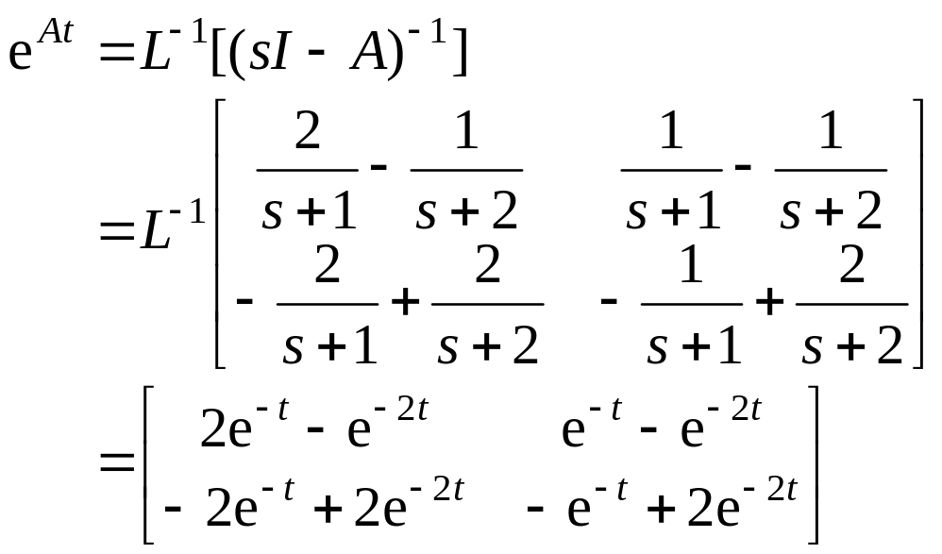
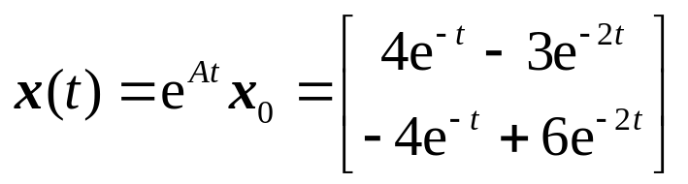
拉氏变换法(8/8)
(2) 计算矩阵指数函数e^{At}。
(3) 状态方程的解为

Slide 18

非齐次状态方程的解(1/2)
3.1.2 非齐次状态方程的解
当线性定常连续系统具有输入作用时, 其状态方程为如下非齐次状态方程:
x’ = Ax + Bu.
该状态方程在初始状态
下的解
  就是由初始状态x(t₀)和输入作用u(t)所引起的系统状态的运动轨迹

Slide 19
非齐次状态方程的解(2/2)
下面用两种求解常微分方程的方法
  直接求解法
  拉氏变换法
讨论非齐次状态方程的解, 以及
  解表达式的意义
  输出方程的解

Slide 20
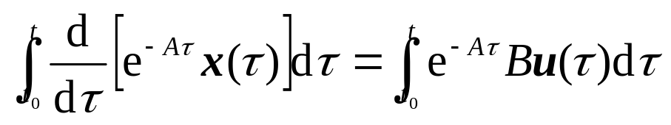
直接求解法(1/2)
  1. 直接求解法
将状态方程x’ = Ax + Bu移项,可得
x’ − Ax = Bu
将上式两边左乘以e^{−At}, 则有
e^{−At}[x’ − Ax] = e^{−At}Bu
即
d(e^{−At}x)/dt = e^{−At}Bu
在区间[t₀, t]内对上式积分, 则有

Slide 21
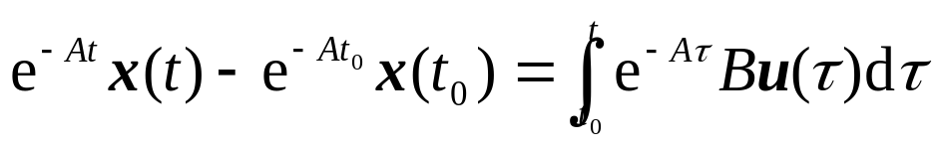
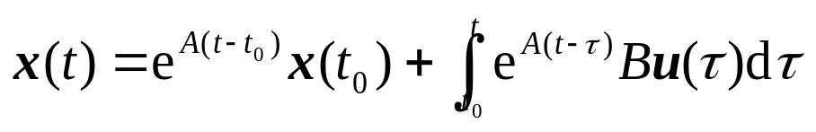
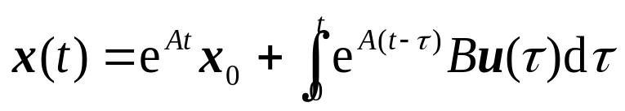
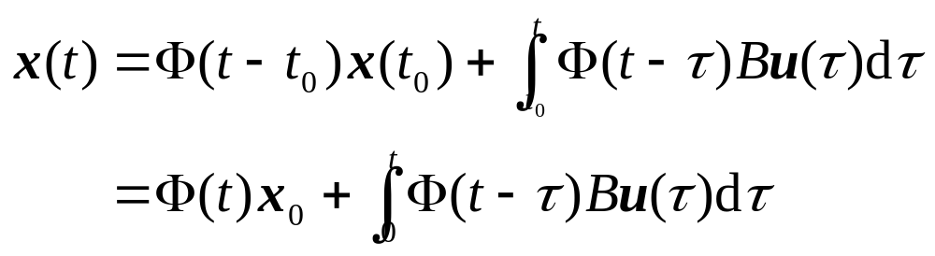
直接求解法(2/2)
即:
因此:
上式便是非齐次状态方程的解
当t₀ = 0时, 解x(t)又可记为
若用状态转移矩阵来表示,上述非齐次状态方程的解又可分别记为

Slide 22
拉氏变换法(1/2)
  2. 拉氏变换法
将该非齐次状态方程两边取拉氏变换,可得
sX(s) − x₀ = AX(s) + BU(s)
即
X(s) = (sI − A)⁻¹[x₀ + BU(s)]
其中X(s)和U(s)分别为x(t)和u(t)的拉氏变换
对上式两边取拉氏反变换,并利用卷积积分公式,则有
上述求解的关键为等式右边第二项

Slide 23
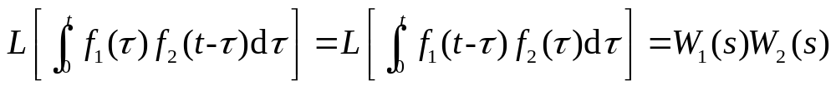
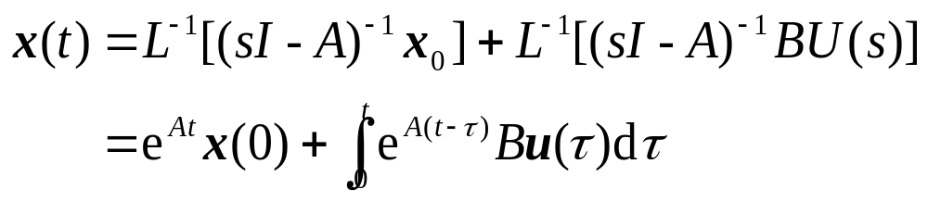
拉氏变换法(2/2)
下面先回顾卷积积分的拉氏变换法则
  设W₁(s)和W₂(s)分别为原函数f₁(t)和f₂(t)的拉氏变换, 则f₁(t)和f₂(t)的卷积的拉氏变换为
对上述状态方程的求解式利用卷积分公式,则有
结果与直接求解法完全相同

Slide 24
状态方程解的意义(1/2)
  3. 状态方程解的意义
由前面讨论的非齐次状态方程的解知, 线性定常连续系统状态方程的解由两个部分相加组成
  第一个部分是由初始状态所引起的自由运动
    它是系统的初始状态对系统状态的转移的影响
    与初始时刻后的输入无关
    称为状态的零输入响应
  第二个部分是由输入所引起的系统强迫运动, 其值为输入函数与矩阵指数函数的卷积
    因此, 它与输入有关, 与系统的初始状态无关
    称为状态的零状态响应

Slide 25
状态方程解的意义(2/2)
  状态方程的解表明, 系统在任意时刻的状态取决于系统的初始状态x(t₀)和从初始时刻t₀以来的输入
    如果人为地选择输入信号(施以控制), 就可以使系统状态在状态空间中获得所期望的状态轨线

Slide 26
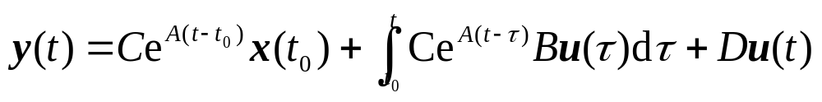
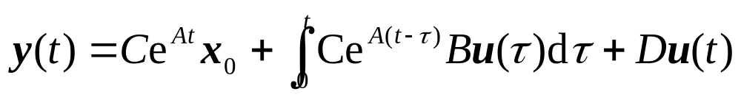
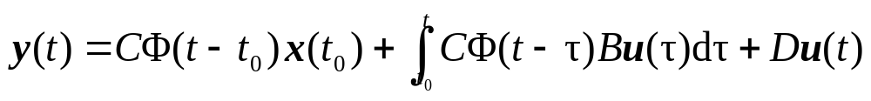
输出方程的解(1/4)
  4. 输出方程的解
由非齐次状态方程的解x(t), 可得输出方程
y = Cx + Du
的输出响应为
或
或

Slide 27
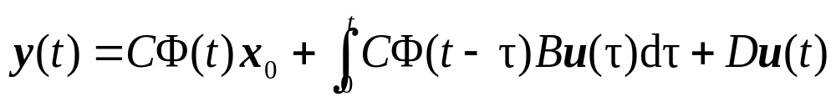
输出方程的解(2/4)
或
线性定常连续系统输出的解由三个部分相加组成
  第一个部分是由初始状态所引起的自由运动
  第二个部分是由输入所引起的系统强迫运动
  第三个部分是由直联项引起的前馈响应

Slide 28
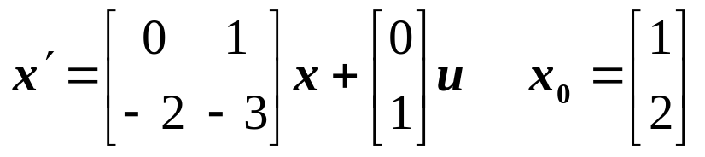
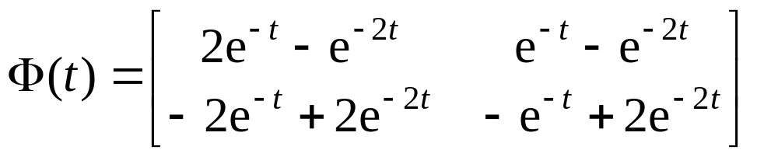
输出方程的解(3/4)
例3-2 已知线性定常系统为
试求系统在单位阶跃输入作用下, 状态方程的解
解 在例3-1中已求出状态转移矩阵Φ(t)为
于是, 系统状态方程在阶跃输入u(t) = 1(t)下的解为

Slide 29
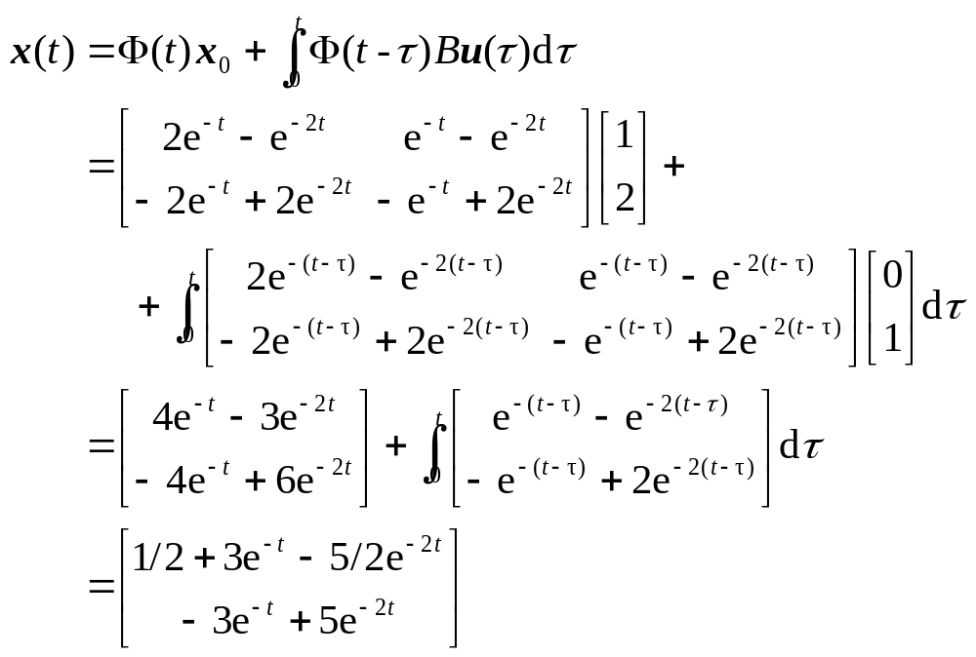
输出方程的解(4/4)

Slide 30
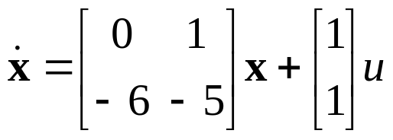
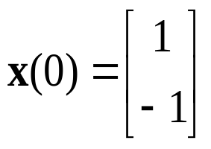

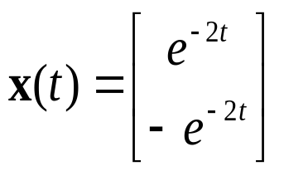
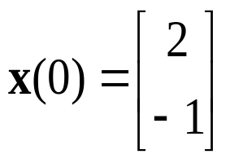
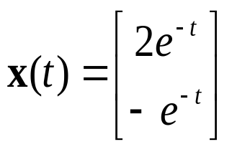
习题
习题
3-1 已知系统状态方程为
当x(0) = 0, u(t) = 1(t)时, 求状态方程的解.
3-2 已知二阶系统状态方程为 , 且知, 当 时,
有 , 时, 有 . 试确定系统
的矩阵指数e^{At}和系统矩阵A.

